Slide 1





프로그래밍 입문
깃허브 정리 & 타이머 / 스톱워치 프로그램
2026864011 김재범
https://github.com/kimjaebeom07/Python

Slide 2
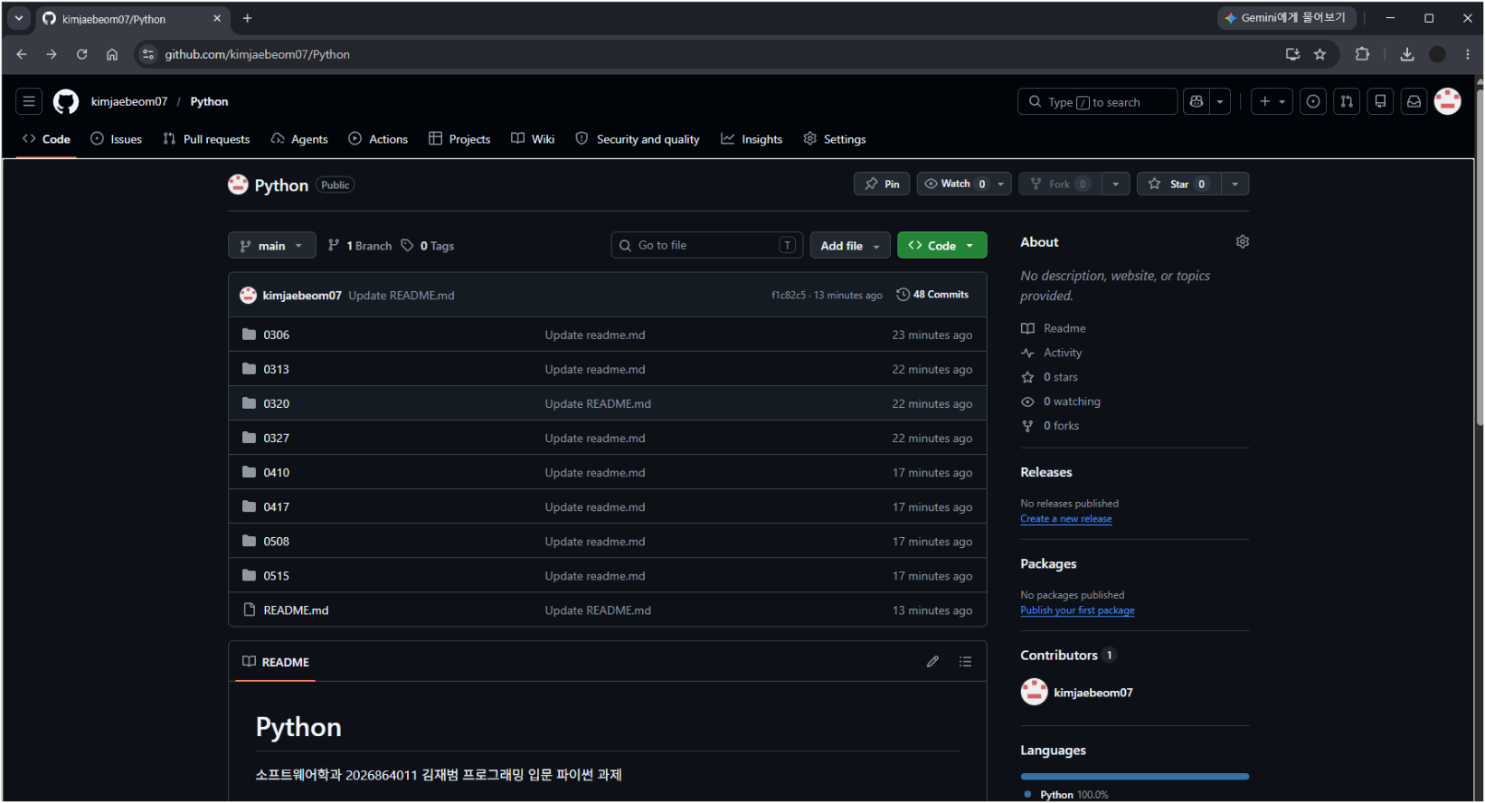

Slide 3
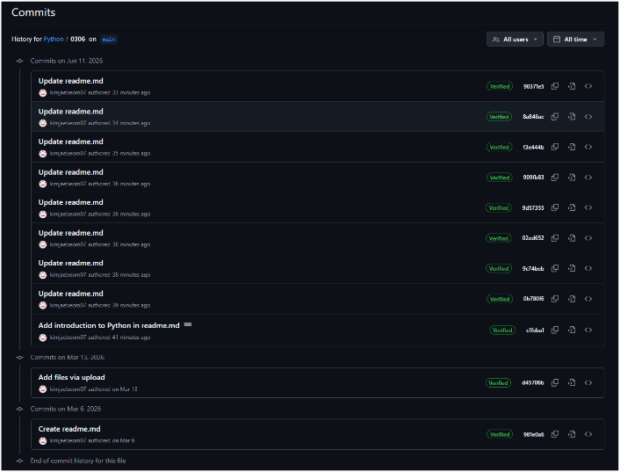
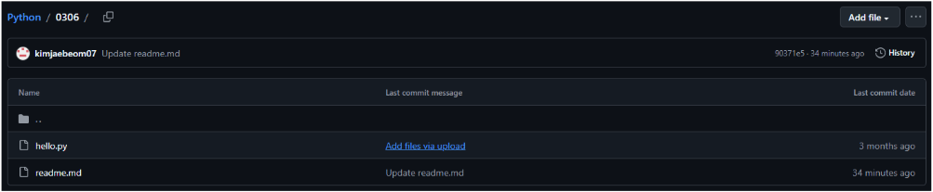
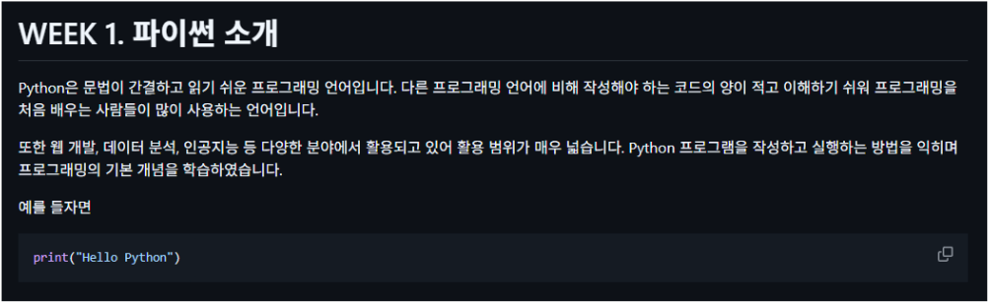
WEEK 1

Slide 4
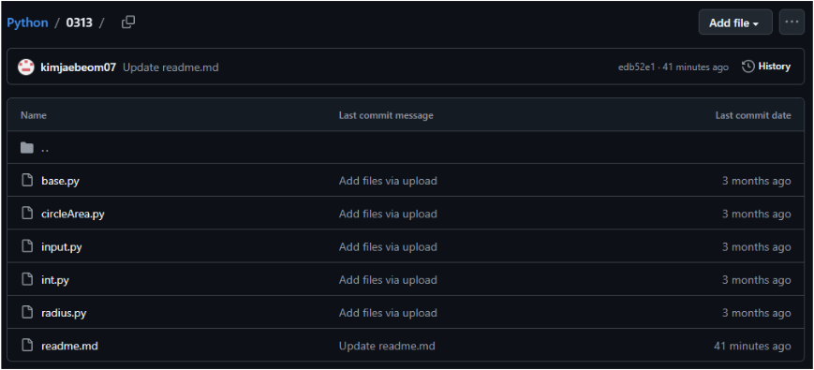
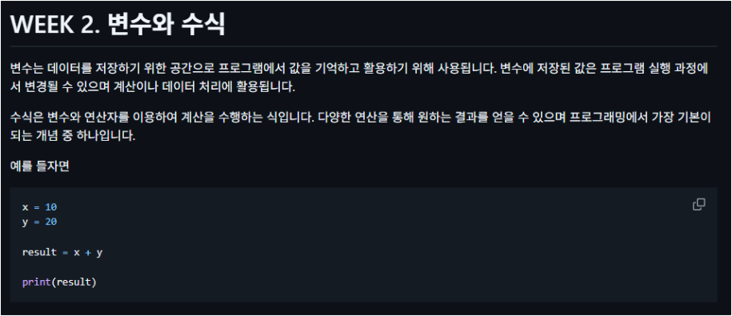
WEEK 2

Slide 5
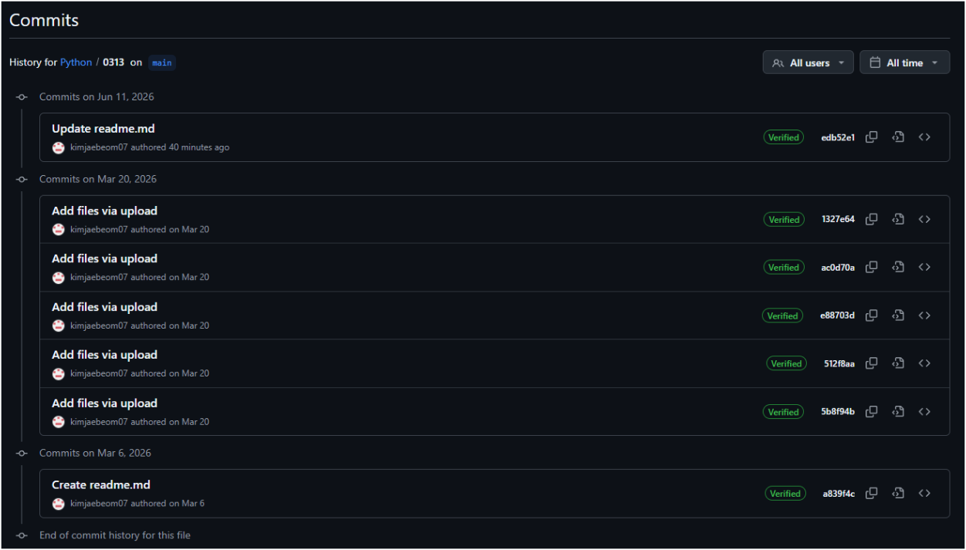
WEEK 2

Slide 6
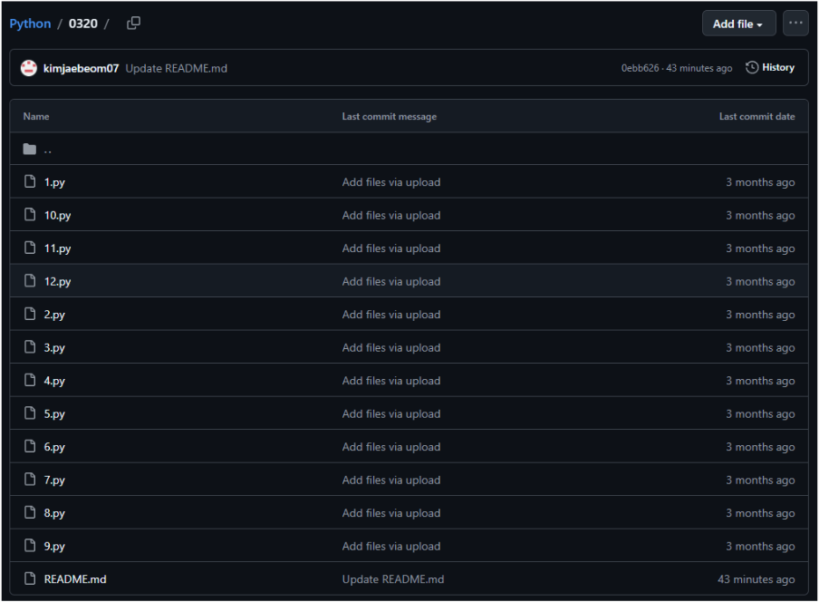
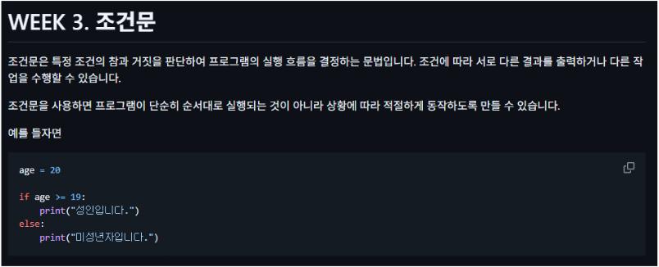
WEEK 3

Slide 7
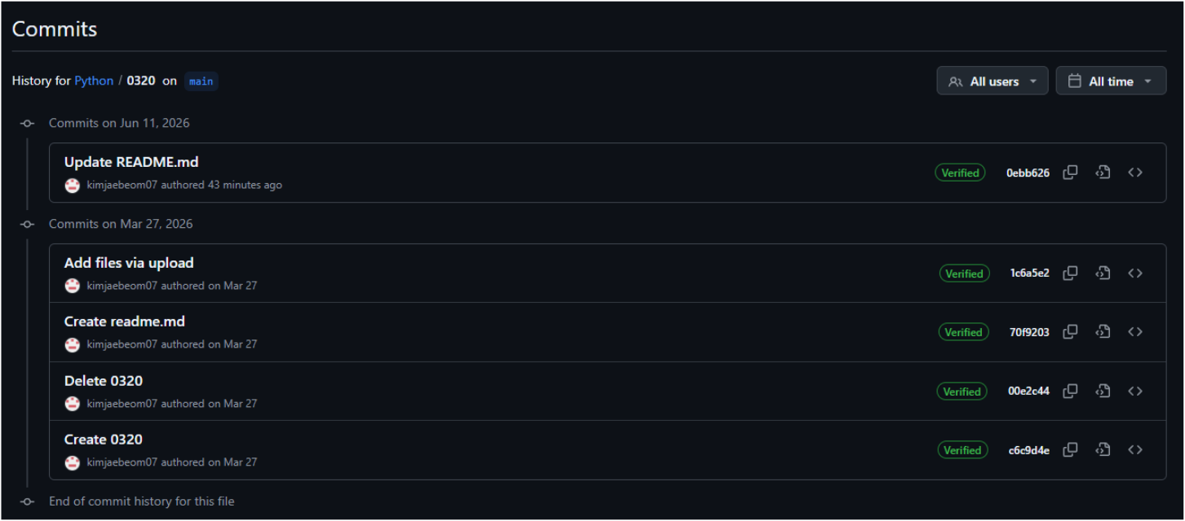
WEEK 3

Slide 8
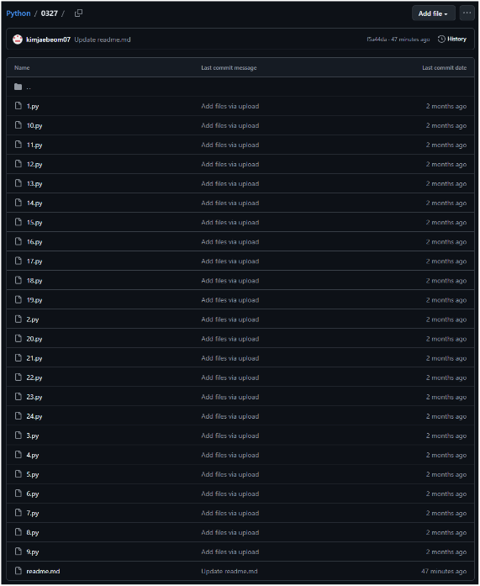
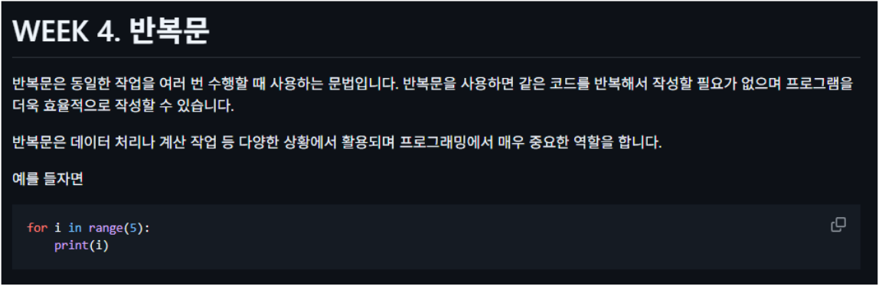
WEEK 4

Slide 9
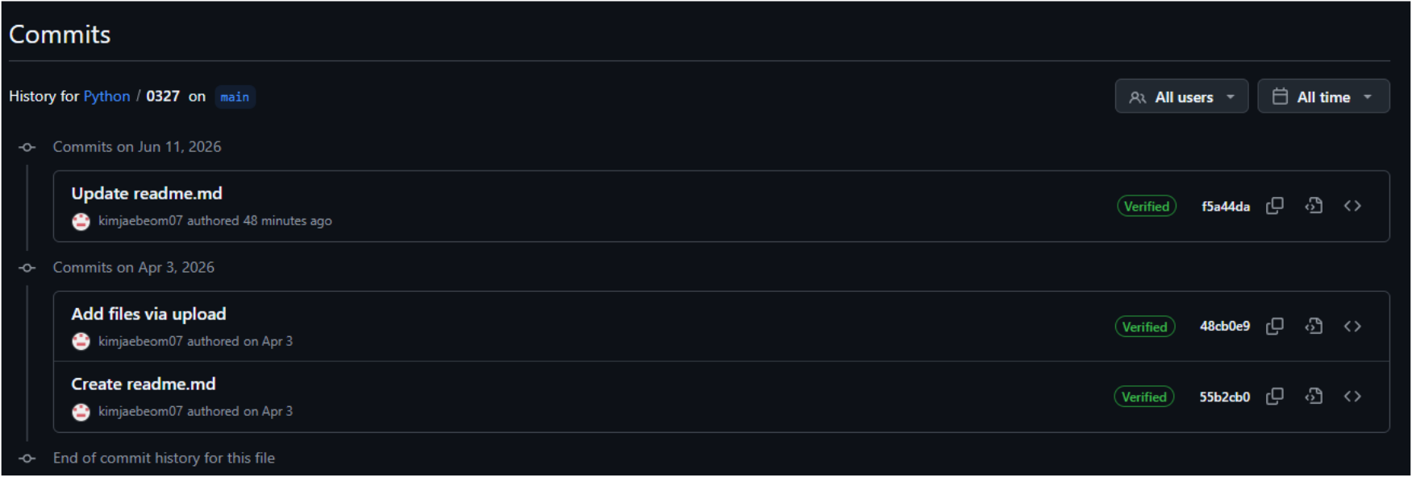
WEEK 4

Slide 10
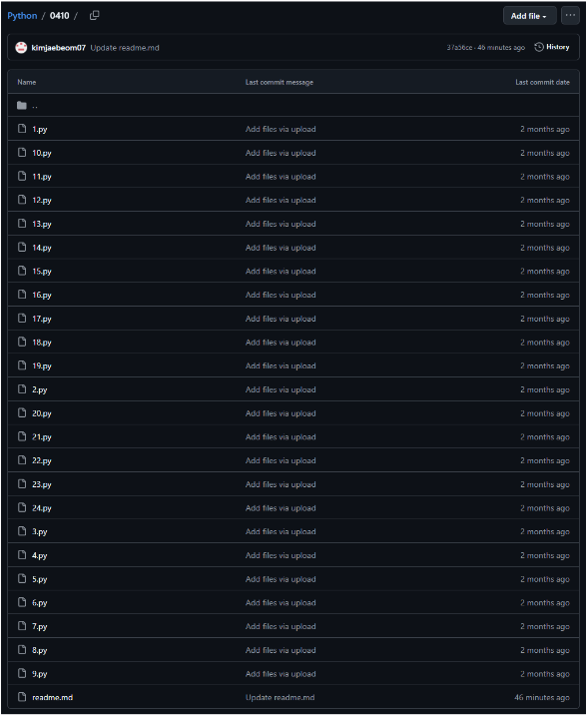
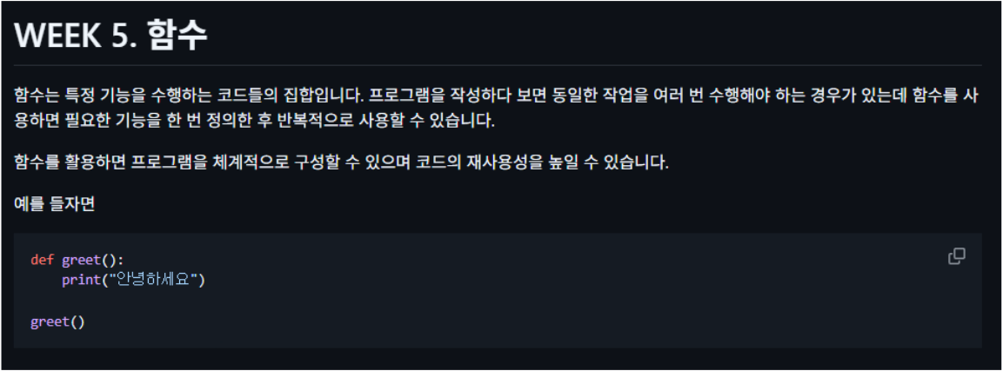
WEEK 5

Slide 11
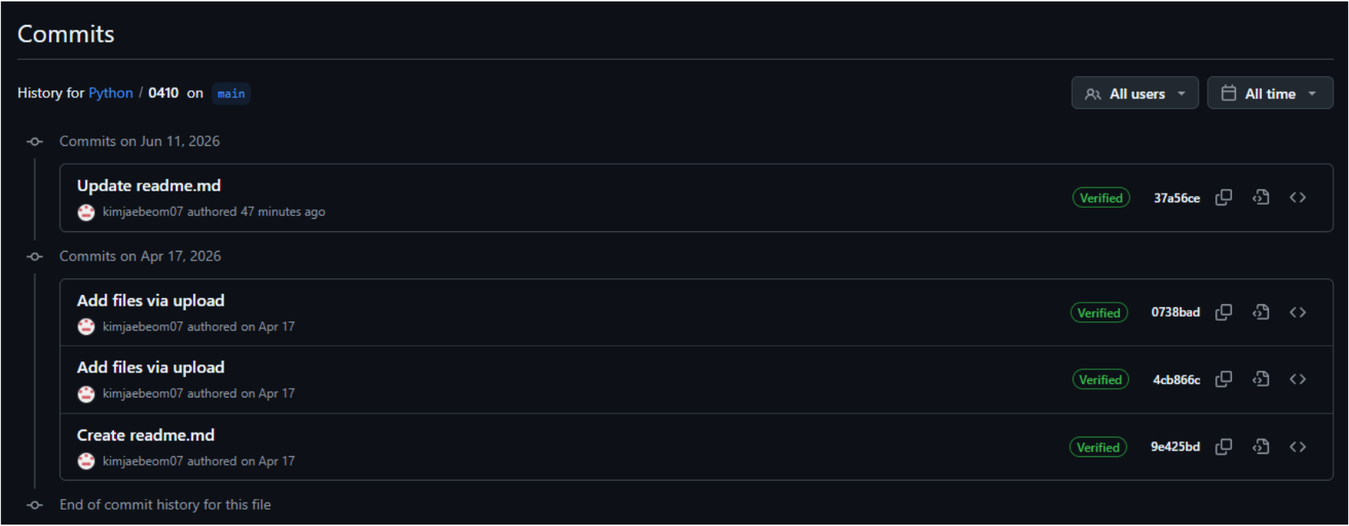
WEEK 5

Slide 12
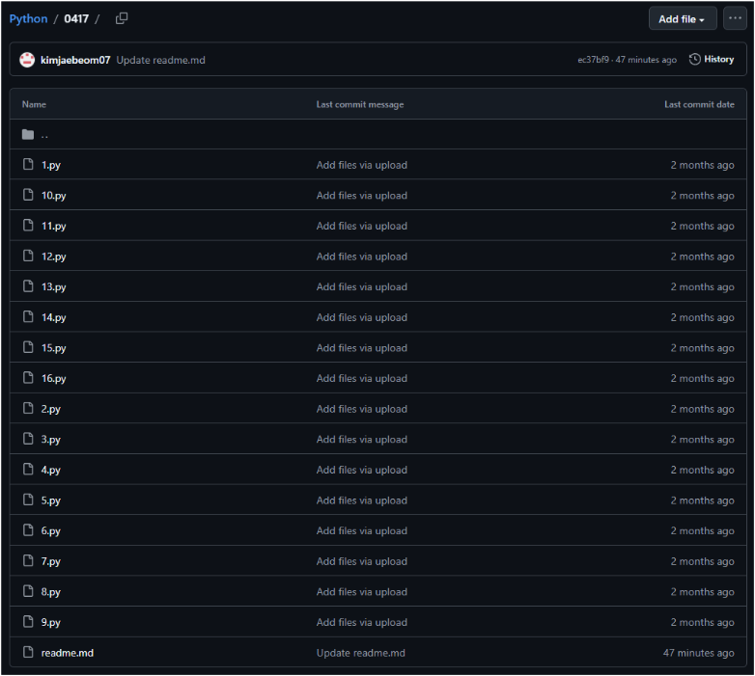
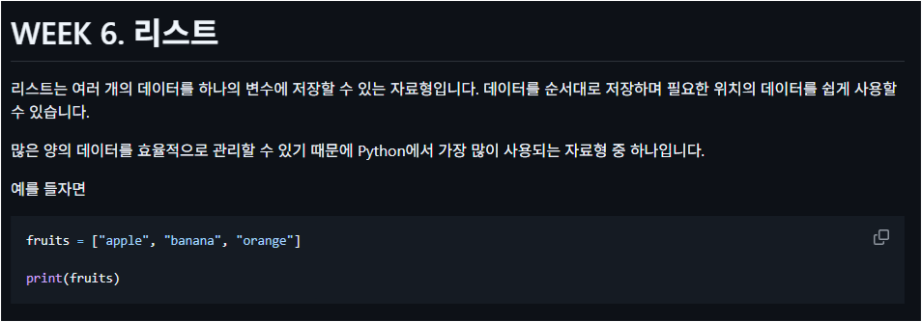
WEEK 6

Slide 13
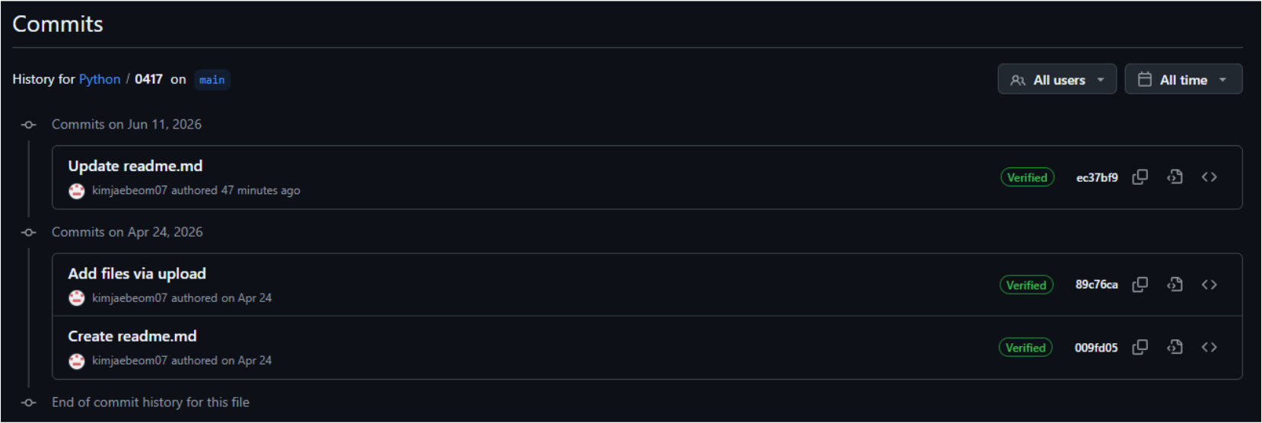
WEEK 6

Slide 14
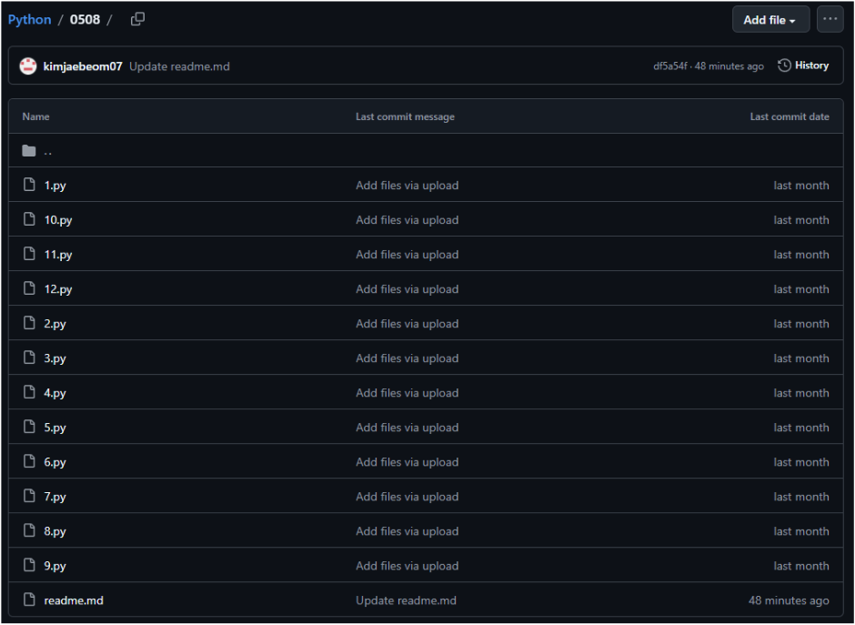
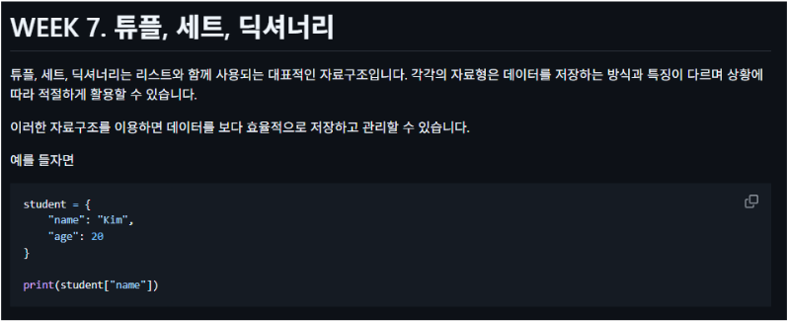
WEEK 7

Slide 15
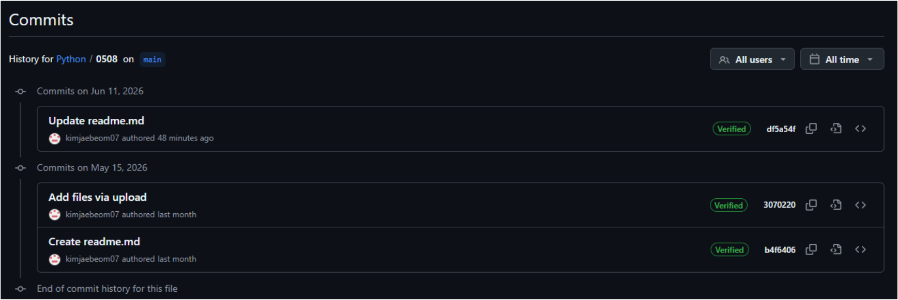
WEEK 7

Slide 16
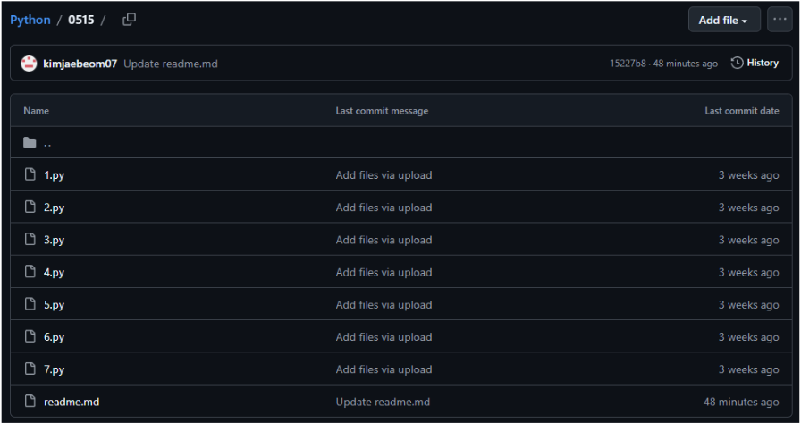
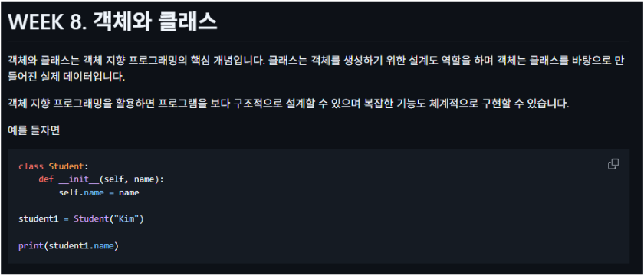
WEEK 8

Slide 17
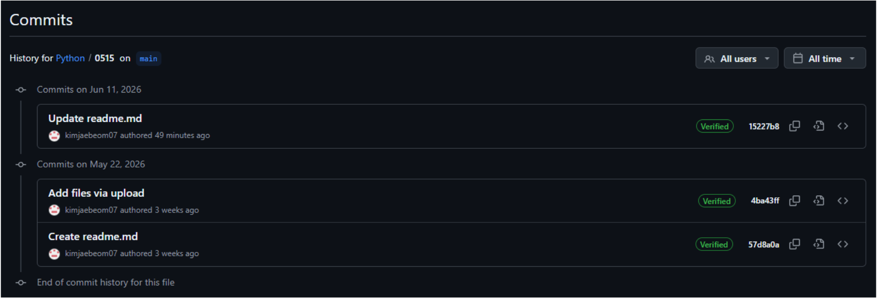
WEEK 8

Slide 18
타이머 / 스톱워치 프로그램

Slide 19
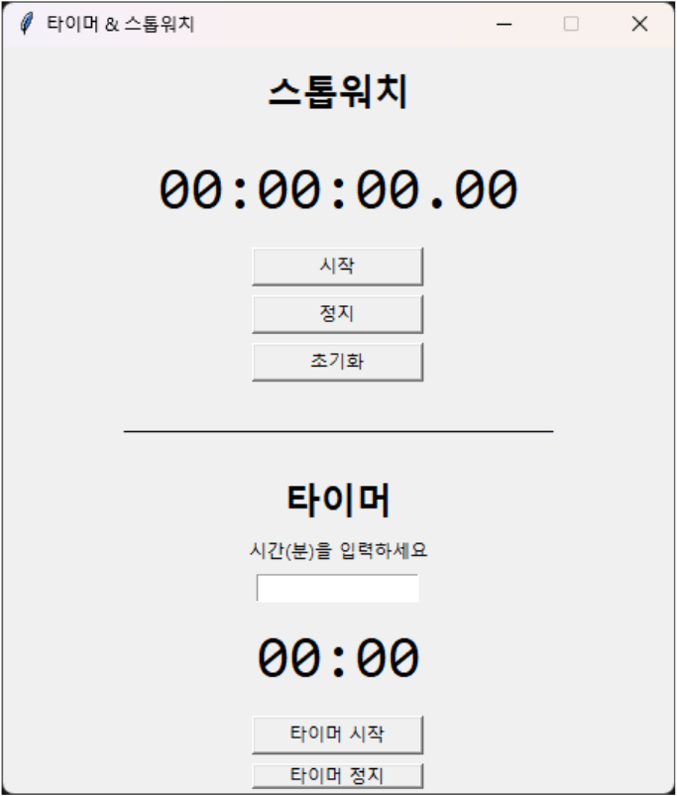
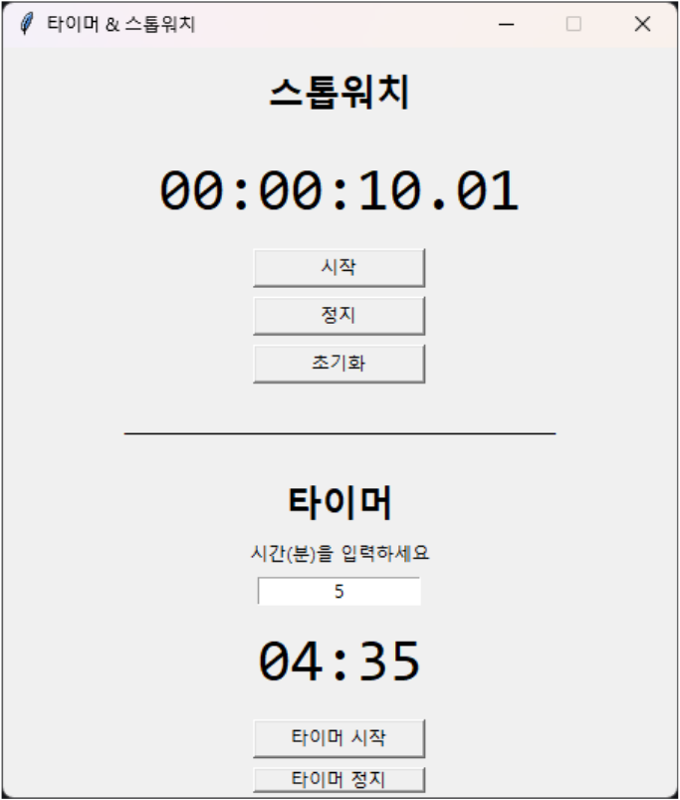

Slide 20
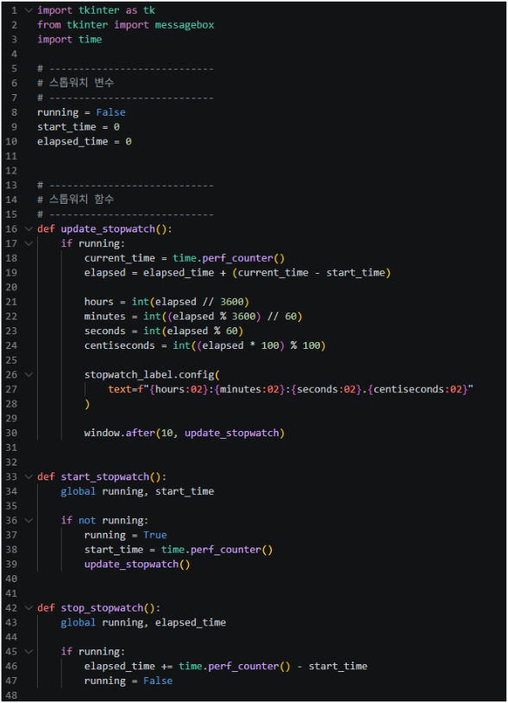
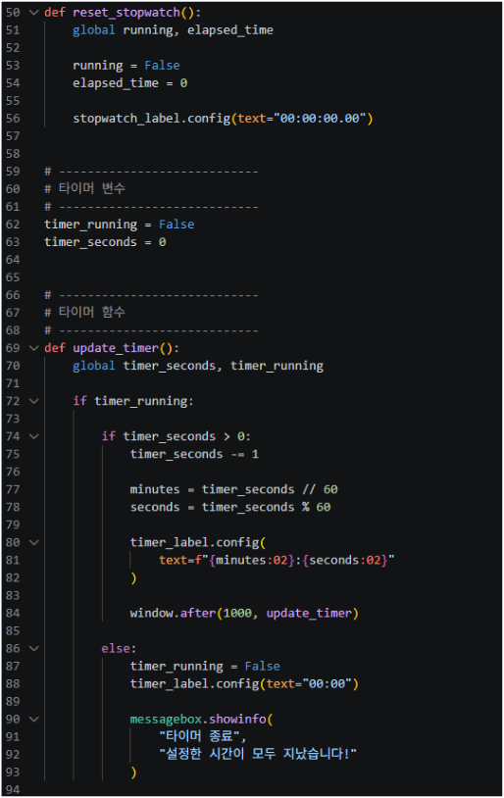
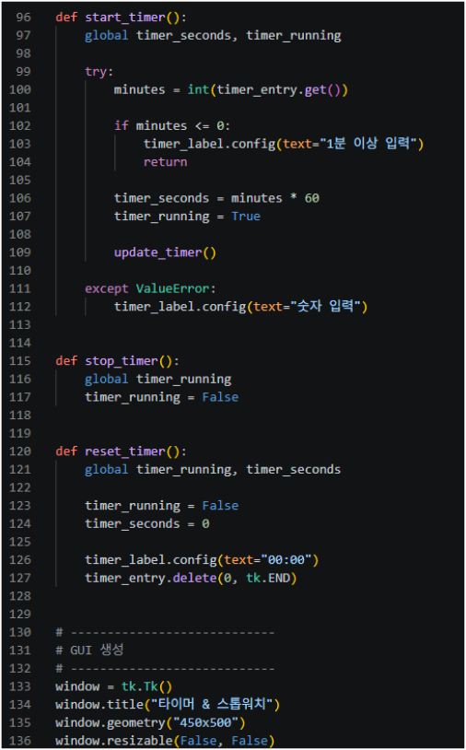

Slide 21
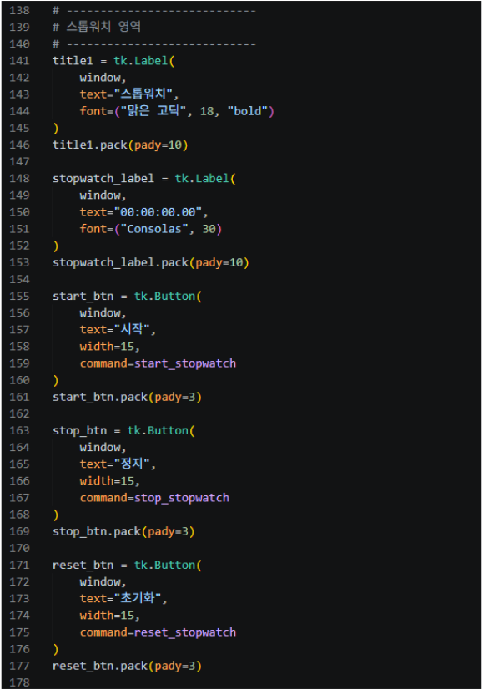
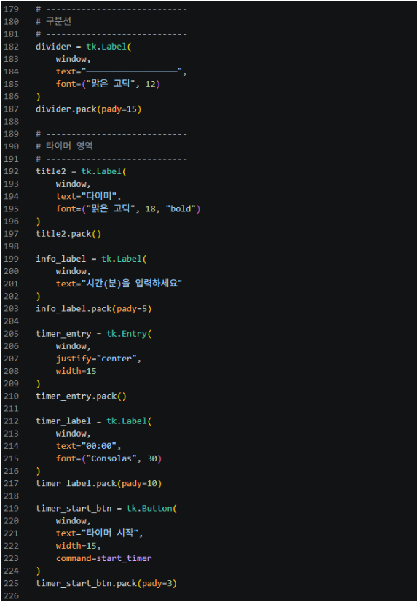
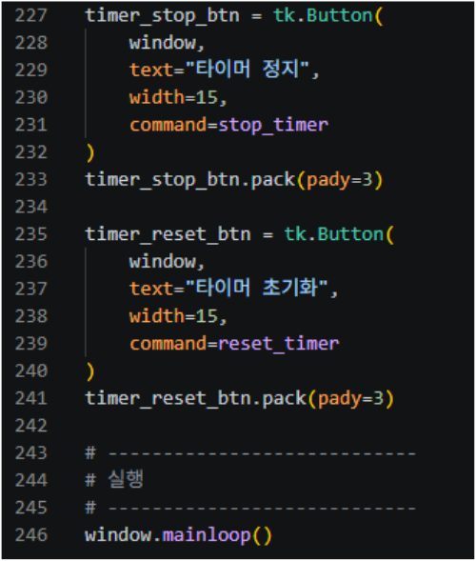

Slide 22
느낀점
한 학기 동안 Python을 배우며 프로그래밍의 기초 개념을 이해할 수 있었습니다. GitHub에 학습 내용을 정리하며 복습하는 습관을 기를 수 있었고, 타이머 및 스톱워치 프로그램을 제작하면서 배운 내용을 실제로 활용해 볼 수 있었습니다. 그리고 이번 수업을 통해 프로그래밍에 대한 흥미와 자신감을 얻을 수 있었습니다.

Slide 23
점수
깃허브 : 15점
프로젝트 : 15점
총 30점

Slide 24


감사합니다

Slide 25

감사합니다

